Slide 1
Plesso «Siciliano»
Le Meraviglie della Natura
A cura di Marina Romano
Sez. E
Ins. Esposito Teresa
Ins. Romano Marina

Slide 2
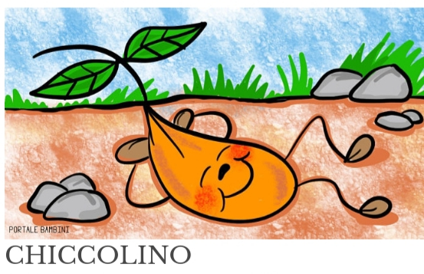
Le Meraviglie della Natura
ASCOLTA E MEMORIZZA
(Ci vuole un fiore) – Canto
https://youtu.be/mQNMTKF9zsw
Ascolta la storia di CHICCOLINO.
https://youtu.be/QOoB8yKhcvo
Ascolta

Slide 3
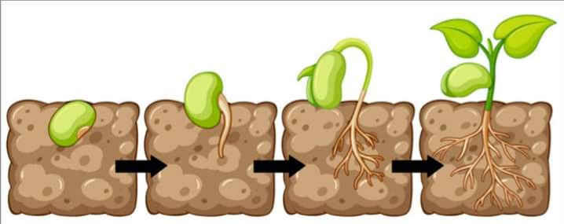
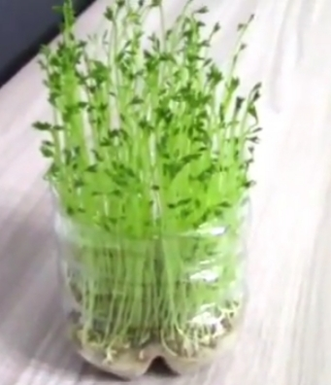
EFFETTUA UNA MAGICA ESPERIENZA DI SEMINA. ECCO COME FARE!
Ascolta
.
OSSERVA E CURA CON TANTO AMORE E UNA BELLA PIANTINA SPUNTERA' FUORI!

